Slide 1

Doodle Jump
原版规则强化学习
DQN
Double DQN
PPO
26秋研究生《强化学习》课程
四人小组 A / B / C / D
01
Notes:
讲述人 A，建议时长 25 秒。
大家好，我们用强化学习控制开源Doodle Jump。角色自动跳跃，网络学习左右移动。我们保留原版外观、物理和平台随机规则，比较DQN、Double DQN与PPO。这次展示原版接入、算法更新、独立测试，以及真实效果与局限。
参考来源：
https://github.com/takosenpai2687/doodle-jump/tree/d4b6071813a9c1353267d53dcfa9d8abc3e5b2f4

Slide 2
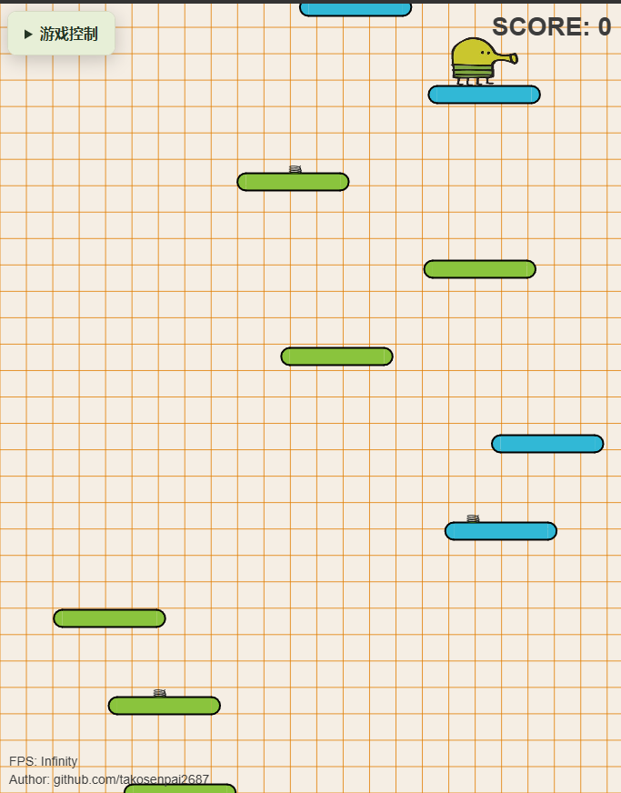
原版游戏与左右控制
角色自动起跳，策略只控制横向动作
左 / 不动 / 右
移动平台：预测下降时的落点
易碎与弹簧：改变下一次借力机会
黑洞与绕屏：选择安全的移动方向
每4帧执行一次决策，地图没有预设路线
02
Notes:
讲述人 A，建议时长 55 秒。
游戏的操作只有左、不动、右。角色踩到平台后自动起跳，网络每四个物理帧重新观察并选择动作。困难在于动作要影响未来下降时的落点：蓝色平台横向移动，白色平台使用后消失，弹簧延长飞行，横向越界会绕到另一侧，接近黑洞会死亡。随机平台没有保证安全路线。策略需要利用位置与速度判断下一次落脚，既没有BFS，也没有提前给出的目标平台。我们使用原图片和绘制函数，训练的是持续控制。
参考来源：
https://github.com/takosenpai2687/doodle-jump/tree/d4b6071813a9c1353267d53dcfa9d8abc3e5b2f4
项目 env.py / bridge-core.js

Slide 3
原版引擎与训练接口
21
个上游原文件，哈希逐一匹配
保留的游戏行为
新增的外围接口
原素材与绘制
升降重力与碰撞顺序
全宽随机平台与原刷新规则
reset(seed) 与 step(action)
局部观测、训练奖励与时间截断
独立高度指标与测试日志
原版特殊行为继续保留，规则修复需另建环境并重新训练
03
Notes:
讲述人 A，建议时长 55 秒。
我们把完整上游仓库固定在同一提交，二十一个原文件的SHA256逐个一致。浏览器直接执行原JavaScript，不重新绘制角色、平台或地图。Python训练环境以这些未修改代码做逐帧数值对照。原碰撞顺序、升降重力、移动平台、易碎刷新和全宽随机布局都保留，顶部出生与固定三百阈值等特殊行为也没有顺手修复。外围只增加可控种子、动作、观测、奖励和时限接口。可控随机源保留原抽样公式及调用顺序，没有添加保证可解的安全平台。
参考来源：
https://github.com/takosenpai2687/doodle-jump/tree/d4b6071813a9c1353267d53dcfa9d8abc3e5b2f4
项目 upstream_manifest.json / PROVENANCE.md / tests/

Slide 4
209维局部观测与奖励
5 + 20 × 10 + 4 = 209
玩家
可见平台
单黑洞
位置与速度
最高上升高度差
相对位置、速度、类型
弹簧与有效掩码
相对位置、半径
有效掩码
209输入，两层128，3个Q值或动作概率
r = Δ原版得分 / 100 − 0.001 − 1 × 死亡
局部结构观测，部分可观测。1500决策是时限，跌落或黑洞才是真实终止
04
Notes:
讲述人 A，建议时长 60 秒。
这里的维度就是向量中的标量数量。玩家五维包括位置、速度，以及当前上升位置与历史最高上升位置的差。最多二十个平台，每个十维，记录相对位置、宽度、移动速度、类型、弹簧与掩码。单黑洞再占四维，合计二百零九维。平台按纵向距离排序，不足补零。输入不含未来地图、随机数状态或目标动作，因此属于部分可观测问题的无记忆结构特征近似。两层一百二十八宽网络输出三个Q值或动作概率。奖励使用原版得分增量除以一百，减少量时间代价，死亡减一。原得分按滚屏处理的平台累计，不等于高度，二者分别评价。
参考来源：
项目 env.py:obs / agents.py
项目 EXPERIMENT_PROTOCOL.md

Slide 5
DQN的回放与价值更新
交互数据存入回放，随机小批量更新在线网络
y = r + γ(1 − d) maxₐ′ Qφ(s′, a′)
TD目标
Lθ = E[Huber(Qθ(s, a) − stopgrad(y))]
Huber损失
θ：在线网络参数，Adam反向更新
φ：目标网络参数，每2000决策同步
d：真实死亡标记，时间截断不置1
05
Notes:
讲述人 B，建议时长 55 秒。
DQN让在线网络估计三种动作的长期回报。每次交互保存状态、动作、奖励、下一状态和真实终止标记，再从经验回放随机抽取小批量。目标网络提供相对稳定的下一状态价值，并按固定间隔同步。TD目标是即时奖励加折扣后的最大下一价值，真实死亡关闭bootstrap，时间截断仍保留下一状态价值。在线网络选中动作的Q值与固定目标计算Huber损失。反向传播只更新在线网络，目标分支停止梯度。训练用epsilon探索，测试固定取最大Q值。这把长期回报学习落实为一次可计算的网络更新。
参考来源：
https://arxiv.org/abs/1312.5602
项目 agents.py:dqn_update / train.py

Slide 6
Double DQN的动作选择与估值
在线网络选择动作
a* = argmaxₐ′ Qθ(s′, a′)
目标网络评估该动作
y = r + γ(1 − d) Qφ(s′, a*)
网络、回放、探索与预算相同，只改变TD目标
降低估计偏差不保证每次最终得分更高
06
Notes:
讲述人 B，建议时长 50 秒。
DQN在目标网络中同时选择最大动作和评估它，估计噪声经过最大值选择可能造成高估。Double DQN把这两步分开：在线网络选择下一动作，目标网络评估这个动作。公式给出实际TD目标，损失与反向传播仍使用上一页的方法。两个算法共用二百零九维输入、两层一百二十八、四万三千七百七十九参数，以及回放、奖励、探索计划和交互预算。因此主要对照是TD目标的差异。分离选动作与估值可以降低一类偏差，但不会保证每次游戏得分更高，后面会同时展示均值和训练种子变异。
参考来源：
https://arxiv.org/abs/1509.06461
项目 agents.py:td_target / models/*/config.json

Slide 7
独立训练、验证与保留测试
每算法 100万决策 × 3个训练种子
数据 | 规模与范围 | 用途
训练 | 种子42 / 59 / 143，地图≥1000000 | 更新策略
验证 | 20张固定地图，10000–10019 | 选择最佳检查点
测试 | 3个原版窗口，各100张保留地图 | 冻结模型后评测
PPO速度消融另3次，总计12次训练、1200万决策
主比较统一argmax，PPO采样另测。CPU小网络计时更快，正式用三进程
07
Notes:
讲述人 B，建议时长 50 秒。
三种算法分别使用四十二、五十九、一百四十三三个独立训练种子，每次完成一百万环境决策。PPO速度消融另训练三次，总计十二次、一千二百万决策。训练地图和验证、测试地图互不重叠。每约五万决策在二十张固定验证图上选检查点，冻结后评测三个窗口各一百张保留图。主比较统一argmax，PPO概率采样另列。相同交互预算不代表更新次数或计算量相同。小网络计时CPU较快，所以正式实验用CPU三进程。报告的标准差来自三个训练种子的均分，不把三百张地图误当作三百次独立训练。
参考来源：
项目 experiments/native_retrain_20261008/protocol.json
项目 results/native_v2/test_episodes.csv
项目 experiments中的设备计时记录

Slide 8
三种子的验证学习曲线
DQN
Double DQN
PPO
横轴：训练决策数（万） 纵轴：20张验证图的原版平均得分
浅线为独立训练，粗线为三种子均值。三个图使用相同纵轴尺度
08
Notes:
讲述人 B，建议时长 40 秒。
这里每条浅线是一份独立训练，每条粗线是三个种子的平均。三个图使用相同纵轴尺度，横轴是累计决策数，每十万展示一个验证点。曲线来自二十张固定验证地图，不是保留测试成绩。DQN和Double DQN在本预算中提高较多，PPO较低，且曲线存在波动。每份训练都完成了一百万步，部署权重按验证分数选择，可能不是最后检查点。不能只看均值线忽略不同训练种子的差异。
参考来源：
项目 models/native_v2_*/curve.json
项目 EXPERIMENT_PROTOCOL.md（验证划分与检查点选择）

Slide 9
PPO的策略、价值与优势更新
概率比与裁剪目标
ρₜ = πθ(aₜ | sₜ) / πold(aₜ | sₜ)
Lpolicy = −E[min(ρₜÂₜ, clip(ρₜ, 0.8, 1.2)Âₜ)]
优势估计
总损失与反向更新
δₜ = rₜ + γ(1−dₜ)V(sₜ₊₁) − V(sₜ)
Âₜ = Σₗ (γλ)ˡ δₜ₊ₗ
L = Lpolicy + 0.5 Lvalue − 0.01 H
共享骨干、Actor、Critic一起更新
γ=0.99，λ=0.95。Lvalue自身含0.5及价值裁剪，旧概率与优势停止梯度
真实终止屏蔽bootstrap，任何回合重置都停止GAE跨回合递推
09
Notes:
讲述人 C，建议时长 65 秒。
PPO直接学习动作分布，Actor给出三个概率，Critic估计状态价值。GAE把多步TD残差组合成优势，描述动作相对当前估计是否更好。当前策略采样后，概率比裁剪限制更新过大。实际代码最小化的总损失是策略损失，加零点五乘价值损失，再减零点零一乘熵。价值损失本身还含二分之一，并使用旧价值的裁剪项，不能把系数混为一个。反向传播更新共享骨干、策略头和价值头，旧概率与优势保持固定。PPO每批一千零二十四步，做四轮更新后重新采样。真实终止屏蔽下一价值，任何重置都停止GAE跨回合递推。
参考来源：
https://arxiv.org/abs/1707.06347
https://arxiv.org/abs/1506.02438
项目 agents.py:compute_gae / ppo_update

Slide 10
当前窗口的保留地图结果
策略 | 得分均值 ± SD | 高度px
DQN | 18476.5 ± 1145.6 | 3737.7
Double DQN | 18584.2 ± 1969.7 | 3744.3
PPO | 3944.8 ± 535.6 | 688.5
随机：262.5
物理规则参考：29765.8，仍更强
DQN
Double DQN
PPO
DQN与Double DQN仅差0.58%，本次结果不能证明普遍或显著优劣
圆点：3个训练种子各100图均分。菱形：均值。±：训练种子均分的样本SD
10
Notes:
讲述人 C，建议时长 65 秒。
每个圆点是一份独立训练在一百张保留图上的均分，菱形是三种子的平均。DQN为一万八千四百七十六点五，Double DQN为一万八千五百八十四点二，两者仅差百分之零点五八，远小于种子间变异，不能宣布明确胜者。PPO约三千九百四十四点八，在本预算与设置下较弱。随机动作仅二百六十二点五，但手工物理规则参考约二万九千七百六十五点八，仍强于学习模型。规则参考读取相同局部观测计算落点，没有给网络提供教师动作。右表同时给上升高度，因为原版分数不等于持续攀升。PPO概率采样另测约三千五百七十六，不替换统一argmax的主结果。
参考来源：
项目 results/native_v2/test_episodes.csv（保留地图逐局结果）
项目 results/native_v2/summary.json（三个训练种子统计）

Slide 11
PPO速度置零消融
完整观测
速度置零
209维、两层128
同种子、同预算
重新训练
当前窗口
桌面窗口
手机窗口
设置 | 当前窗口 | 桌面窗口 | 手机窗口
完整观测 | 3944.8 ± 535.6 | 3021.7 ± 283.6 | 3726.1 ± 188.7
速度置零 | 4052.2 ± 184.4 | 2683.1 ± 352.4 | 3518.9 ± 444.2
原窗口均值增加107.5分，跨窗口结果没有一致方向，三种子不能建立普遍结论
11
Notes:
讲述人 C，建议时长 65 秒。
我们用PPO检验速度信息，把玩家横纵速度和移动平台速度置零。输入仍是二百零九维，网络宽度、种子、奖励、验证规则和一百万决策预算一致，并重新训练三个模型。图中每个窗口成对比较完整观测与速度置零的均分，下表保留训练种子标准差。原窗口置零增加约一百零七分，桌面和手机窗口分别减少约三百三十九和二百零七分。结果没有统一方向，原窗口也存在明显种子变异。三个训练种子不足以证明速度特征必然有益或有害。实验体现了观测设计与优化随机性共同影响策略，后续需要更多种子与配对分析。
参考来源：
项目 results/native_v2/summary.json（PPO速度置零对照）
项目 env.py:obs / models/native_v2_ppo_*/

Slide 12
原版窗口缩放下的测试
均值 ± SD | 当前窗口 | 桌面窗口 | 手机窗口
DQN | 18476.5 ± 1145.6 | 19203.0 ± 743.4 | 14150.9 ± 1447.4
Double DQN | 18584.2 ± 1969.7 | 16636.5 ± 1931.6 | 14735.1 ± 1057.8
PPO | 3944.8 ± 535.6 | 3021.7 ± 283.6 | 3726.1 ± 188.7
窗口同时改变尺度与初始布局。跨窗口分数不代表统一难度，应在同窗口比较算法
12
Notes:
讲述人 D，建议时长 65 秒。
所有模型只在六百八十三乘八百七十一的原版窗口训练，再直接测试桌面和手机画布。柱图给各算法均分，下表保留训练种子标准差。窗口尺寸沿用原引擎的适配规则，因此物理尺度、初始布局和固定三百阈值的相对位置也会变化。我们没有人为增大间距或加入新障碍，但跨窗口分数并不是统一难度单位，所以主要应在同一窗口比较算法。观察上DQN和Double DQN仍明显高于PPO，DQN与Double DQN的相对排序会变化。变化可能来自状态分布、原版缩放或特殊边界，当前没有独立消融证明某一个原因。
参考来源：
项目 results/native_v2/test_episodes.csv（保留地图逐局结果）
项目 results/native_v2/summary.json（三个训练种子统计）
项目 viewport.py / WINDOW_AUDIT.md

Slide 13
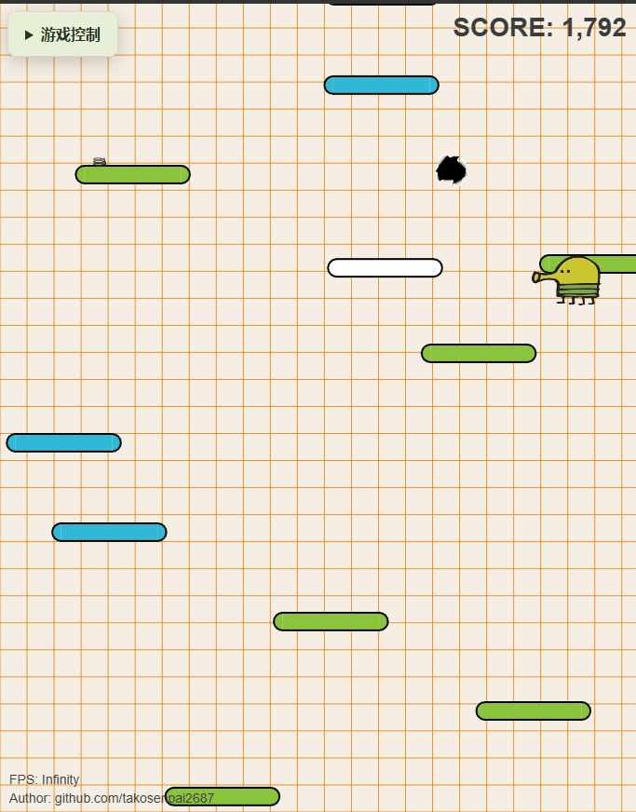
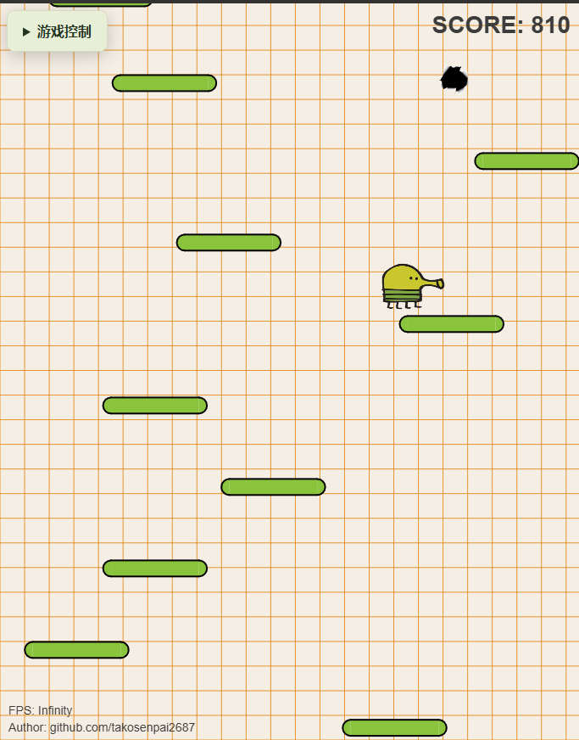
真实推理与失败回合
同一DQN真实权重
验证演示回合
最终41949分，上升8619.2px
种子10019
失败回合
最终1565分，上升127.2px
种子10000，黑洞死亡
当前帧：1792分
当前帧：810分
模型按验证成绩选择。中途截图与最终成绩分别标注，演示案例不能替代平均成绩
13
Notes:
讲述人 D，建议时长 65 秒。
这一页来自浏览器运行真实导出权重。左边和右边都是中途截图，当前帧得分分别为一千七百九十二和八百一十，不是旁边列出的最终成绩。左侧验证演示回合最终四万一千九百四十九分，上升约八千六百一十九；右侧同模型最终一千五百六十五分，因黑洞死亡。展示模型只按验证成绩选定，演示回合不能代替平均测试成绩。下面播放约二十五秒的真实推理GIF。角色每四帧由二百零九维状态计算动作，没有脚本路线或安全平台。
参考来源：
项目 assets/native_demo.png / native_failure.png / native_demo.gif
项目 experiments/native_retrain_20261008中的演示逐帧记录

Slide 14
本次结论与四人分工
DQN与Double DQN接近，PPO在本预算下较弱
规则参考仍更强，三种子不足以推断普遍优劣
成员 | 模块与交付 | 主讲
A | 原版环境、观测与一致性 | 1–4页，3:15
B | DQN / Double DQN、训练与曲线 | 5–8页，3:15
C | PPO / GAE、主结果与速度消融 | 9–11页，3:15
D | 窗口评测、真实推理、报告与汇报 | 12–14页，3:15
后续：更多训练种子、独立奖励实验、带记忆策略。姓名和真实贡献由成员确认
14
Notes:
讲述人 D，建议时长 65 秒。
在保留原版规则和相同参数量的条件下，DQN与Double DQN的表现接近，PPO在当前设置和预算中较弱。学习模型明显超过随机动作，但物理规则参考仍更强。三种子的观察不足以推出算法普遍优劣，原版分数与高度也必须分开解释。四人分别复核原版环境、DQN和Double DQN、PPO与消融、评测部署及材料，每人主讲三分十五秒。报告按模块写成技术稿，最后须由成员核对真实贡献并填写姓名。下一步可增加训练种子，独立研究高度奖励或带记忆的观测；改规则必须另建版本重新训练。
参考来源：
项目 reports/四人分工与验收.md
项目 results/native_v2/test_episodes.csv（保留地图逐局结果）
项目 results/native_v2/summary.json（三个训练种子统计）

Slide 15
附录：超参数与实际训练设备
设置 | DQN / Double DQN | PPO
网络 / 参数 | 209–128–128–3 / 43779 | 共享128–128 / 43908含价值头
学习率 / γ | 0.0005 / 0.99 | 0.0003 / 0.99
数据 / 更新 | 回放100k，batch128，每4决策 | 8环境×128步，4轮，batch256
目标 / 优势 | 目标网络每2000决策同步 | GAE λ0.95，clip0.2
探索 / 正则 | ε 1降到0.05，60万决策退火 | 熵系数0.01，value_coef0.5
预算 / 选点 | 每次100万，每5万验证 | 每次100万，约每5万验证
i7-12700H / 16GB，正式CPU三进程，每进程1线程
含验证的训练分钟数：DQN 11.9–16.9，Double DQN 10.3–18.0，PPO 5.0–8.0
15
Notes:
答辩备用页，不计入13分钟。
DQN和Double DQN四万三千七百七十九参数。PPO训练包含价值头共四万三千九百零八，部署只导出策略。CPU型号i7-12700H，内存16GB，RTX3060Laptop6GB可用，但本轮正式使用CPU三进程，每进程一个Torch线程。预先二万决策计时CPU约1931决策每秒，GPU约1343，只代表当前实现与小网络。各训练分钟数含验证和并行竞争，不是标准硬件性能比较。
参考来源：
项目 models/native_v2_*/config.json / status.json
项目 agents.py / train.py / 设备计时记录

Slide 16
附录：旧模型在同一当前窗口复测
算法 | 旧模型：当前窗口均值 ± SD | 重训：当前窗口均值 ± SD
DQN | 2511.2 ± 543.8 | 18476.5 ± 1145.6
Double DQN | 2988.0 ± 1280.5 | 18584.2 ± 1969.7
PPO | 2433.7 ± 498.1 | 3944.8 ± 535.6
旧新评测窗口与测试地图相同，参数量保持不变
旧训练405×720，新训练683×871，存在训练分布与窗口混杂
仅报告整次重训的变化，不能归因单一因素
16
Notes:
答辩备用页，不计入13分钟。
旧模型使用405乘720的历史训练画布，新模型使用683乘871。这里旧新都在当前683乘871和相同61000到61099的一百张新图上测试，每算法三个训练种子。参数量和隐藏宽度保持一致。表格只能描述整次重训的结果，不能把变化归因网络规模、窗口或单一修复。历史训练分布与本次不同，因此不是严格单因素因果实验。
参考来源：
项目 results/native_v2/旧模型与重训对比.md
项目 results/native_v2/test_episodes.csv

Slide 17
附录：输入向量的精确字段
对象 | 字段（按输入顺序）
玩家 5 | 2x/W−1，y/H，vx/speed，vy/superjump，(当前上升−历史最高)/H
平台 10 × 20 | wrapΔx/W，Δy/H，pw/W，移动vx/2，普通/移动/易碎one-hot springed，弹簧相对偏移/W，mask
黑洞 4 | wrapΔx/W，Δy/H，30/W，mask
平台按 |Δy| 排序，最多20个，缺失槽补零
读取局部游戏结构，不读取未来地图、随机数状态或目标动作
无记忆观测不构成完整Markov状态，尚未使用像素或循环网络
17
Notes:
答辩备用页，不计入13分钟。
W和H是原版画布宽高，wrapΔx表示取横向绕屏最短相对差。玩家第五维是当前累计上升高度减去历史最高上升高度，再除以H，不是绝对最高高度。平台每槽十个字段按图列出，三个one-hot分别是普通、移动、易碎。springX是相对平台中心的水平偏移，输入除以W。有效平台按到玩家的绝对纵向距离排序，只选最近二十个，其余不输入，空槽补零。黑洞半径特征为30除以W。所有结构观测不包含未来地图、随机状态或教师动作。
参考来源：
项目 env.py:obs / bridge-core.js:observation
项目 upstream/js/platform.js（弹簧相对偏移）

Slide 18
附录：原版、部署证据与共享入口
原版一致性
模型部署
21个原文件SHA256全部匹配
原JS对照81803帧
当前真实浏览器对照4202帧
12模型 × 360观测 = 4320组
PyTorch与浏览器动作差异0
7项特殊案例、5项算法边界单测
共享仓库与运行
https://github.com/25zs25/DoodleJump-RL-CourseProject
试玩：start_game.cmd 复现：README.md / retrain_native.py
来源：DQN 2013，Double DQN 2015，PPO 2017，GAE 2015
保留原MIT代码声明，第三方图像与音效来源见 PROVENANCE / THIRD_PARTY_NOTICES
18
Notes:
答辩备用页，不计入13分钟。
原文件二十一个哈希全部匹配。直接运行未改的上游JavaScript做数值对照，累计八万一千八百零三物理帧，当前真实浏览器另核对四千二百零二帧。十二个新模型各三百六十观测，与PyTorch比较共四千三百二十组，动作差异为零。七个特殊案例覆盖碰撞、弹簧、绕屏、黑洞和数组刷新。开源仓库包含代码、权重、逐局CSV、报告、讲稿与来源声明。试玩双击start_game.cmd，训练需要先安装requirements并使用retrain_native.py。游戏代码保留MIT，第三方图片和声音来源单独声明。
参考来源：
https://github.com/takosenpai2687/doodle-jump/tree/d4b6071813a9c1353267d53dcfa9d8abc3e5b2f4
https://github.com/25zs25/DoodleJump-RL-CourseProject
https://arxiv.org/abs/1312.5602
https://arxiv.org/abs/1509.06461
https://arxiv.org/abs/1707.06347
https://arxiv.org/abs/1506.02438
项目 VERIFICATION.json / PROVENANCE.md / THIRD_PARTY_NOTICES.md

